Slide 1
FIAP
Rocket Tech
ADS
André Luiz Serafim Santos RM95356
Gustavo Pugliessa Ferraz RM95709
Jonathan Lucas Oliveira Silva RM95784
Danilo Santos de Menezes RM95643

Slide 2
Abertura – contextualização.
Criação de uma plataforma de educação financeira e assessoria para investimentos. Onde o usuario pode integrar junto aos seus bancos para administrar seus gastos e tambem conta com diversas opções para investimento. Por sua vez, teremos cursos na plataforma para a melhor utilização da mesma.

Slide 3
Dor – catástrofe da história, o problema que quer resolver.
O objetivo do nosso projeto é oferecer educação financeira acessível e de qualidade, com foco em ajudar as pessoas a gerir suas finanças pessoais de maneira mais eficiente e inteligente.

Slide 4
Mercado – tamanho da dor.
Analisamos que no mercado de Educação Financeira mais de 71 Milhões de brasileiros são endividados

Slide 5
Solução – como resolver o problema.
O aplicativo resolve o problema de forma prática, dando uma nova visão financeira para o usuário, com base em investimentos de forma segura e eficiente, categorização de ganhos e despesas e controle de gastos diários, semanais e/ou mensais do usuário.

Slide 6
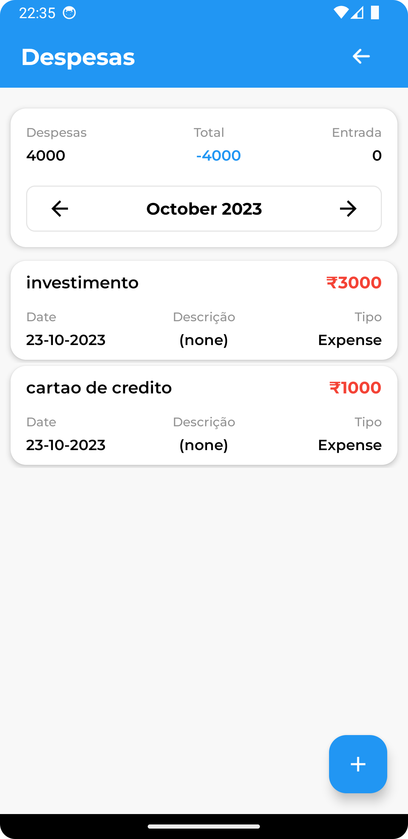
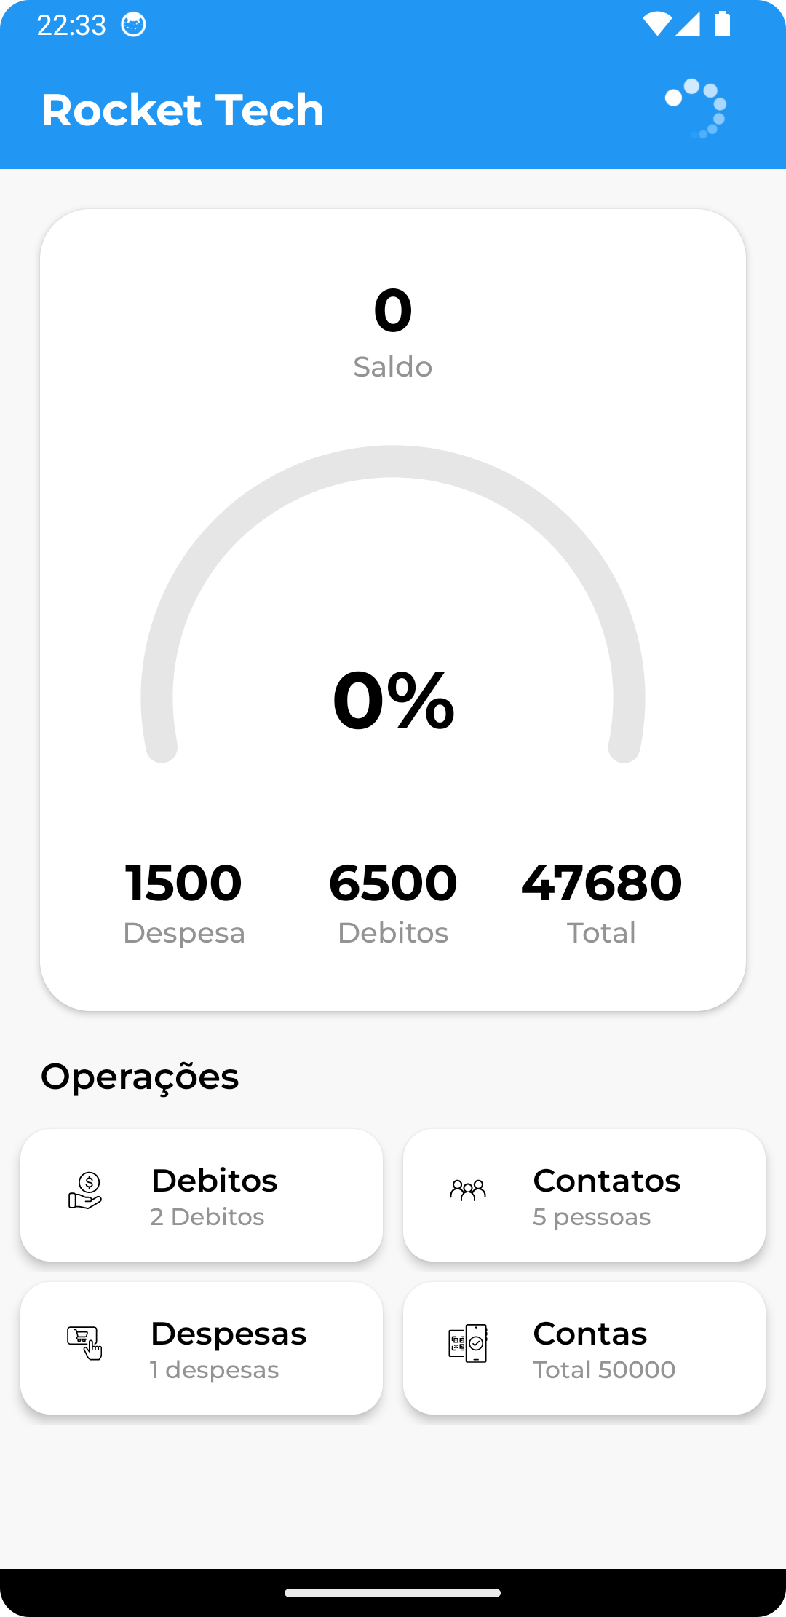
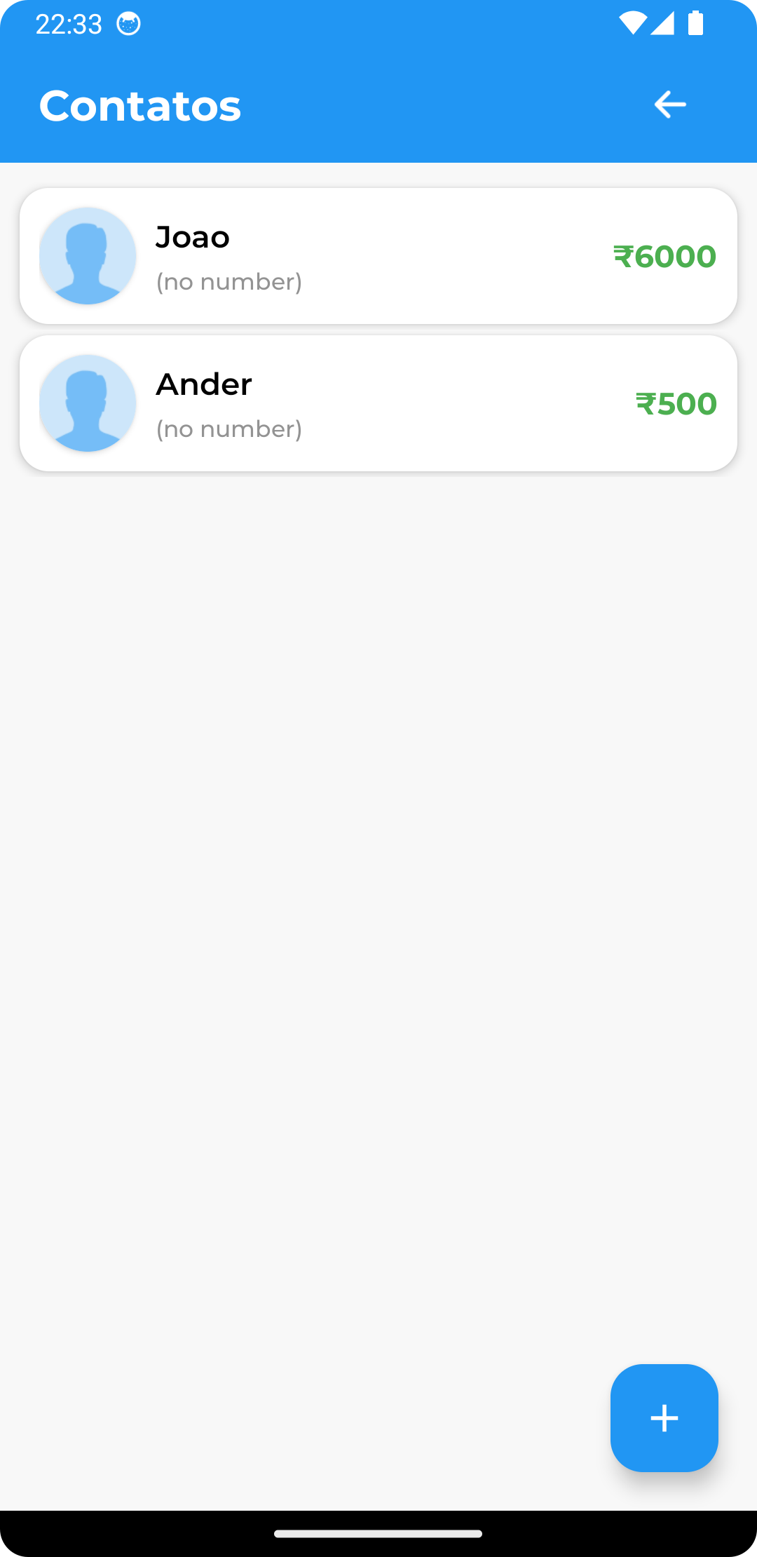
Protótipo, MVP – protótipos da solução

Slide 7
Validações – Evidências da viabilidade do negócio
Escalabilidade de projeto
Expectativa de alto patrocínio
Políticas de isenção fiscal

Slide 8
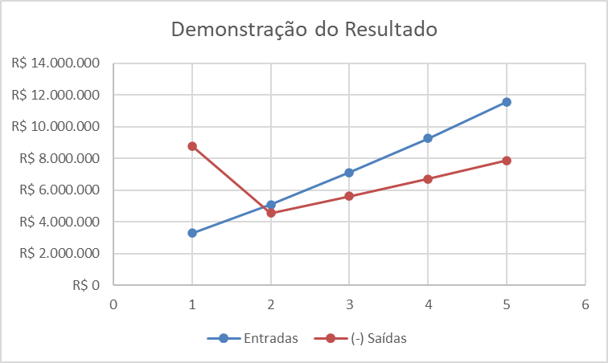
Financeiro – demonstrar a escala financeira.

Slide 9
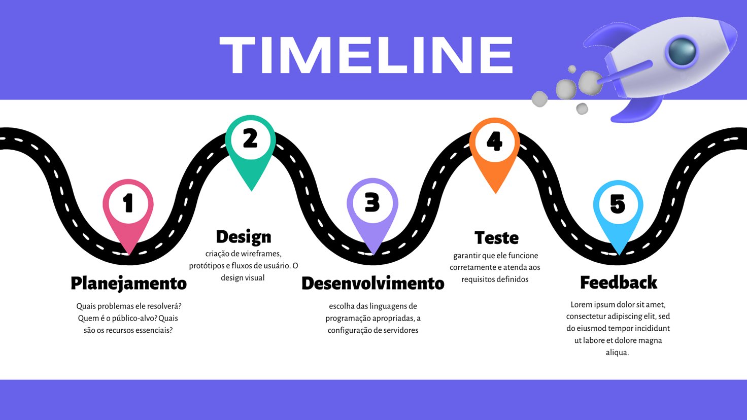
Roadmap – roadmap de produto e novas oportunidades de negócio

Slide 10
Equipe – formação e responsabilidades de cada membro.
André - Gerenciamento do Projeto
Danilo - Desenvolvedor Full Stack
Gustavo - Desenvolvedor de soluções
Lucas - Desenvolvedor de soluções

Slide 11
Obrigado.

